Slide 1
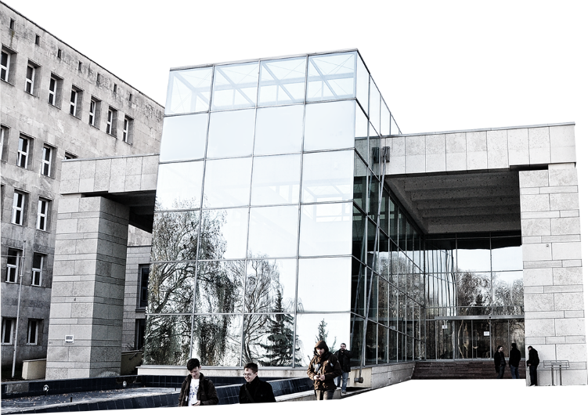
Prof. Dr. Torma András
egyetemi tanár, rektor emeritus
Miskolci Egyetem
A magyar közigazgatás elméleti háttere és kihívásai
III. Országos
Közigazgatástudományi
Találkozó
Sárvár,
2023. Nov. 16-17.

Slide 2
A VIZSGÁLT KÉRDÉSKÖRÖK
Bevezető gondolatok
1. A társadalmi problémák megoldásának módozatai a fejlett
államokban
2. Magyar válaszok 2010 után
2.1. Új, unortodox gazdasági megoldások
2.2. Új, unortodox közigazgatási megoldások
Záró gondolatok

Slide 3
Bevezető gondolatok
Bemutatkozás, üdvözlő szavak.
Köszönet a meghívásért és az előadás lehetőségéért.
A külföldi tapasztalatok megismerésének szükségessége
Magyary Zoltán és a Magyary Program jelentősége.
Az Európai Unió és Magyarország kapcsolatának átalakulása 2010 után, különös tekintettel a magyar közigazgatásra.

Slide 4
1. A társadalmi problémák megoldásának módozatai a fejlett államokban
Kiindulópont:
A XX. század végére a válságba került a weberi alapokra épülő állam (közigazgatás). Ok: súlyos feszültség alakult ki a polgárok növekvő állami feladatvállalási-, és az adók csökkentése iránti igénye között.
Kérdés:
Mi lehet a megoldás?
Válasz:
Változtatni kell az állam feladatvállalási módszerein és eszközein. Államszervezeti (közigazgatási) reformot kell megvalósítani. Ez három lehetséges elméleti irányban történhet a szakirodalom szerint:
a.) a technikai megközelítés útján,
(Új Közmenedzsment irányzat),
b.) az érték- és részvétel alapú megközelítés útján, továbbá
(Jó Kormányzás irányzat),
c.) a szabályozási megközelítés útján
(Új Weberizmus irányzat).

Slide 5
ELMÉLETI MEgoldási módozatok
Ad. a.) A technikai megközelítés lényege
Kiindulópont: nincs különbség a magánigazgatás és a közigazgatás között, ezért a közigazgatásban is alkalmazandók a magánigazgatási módszerek és megoldások: kiszervezés, verseny, hatékonyság, ügyfél helyett fogyasztó, stb.
Jelszó: minimalizálni és piacosítani! Veszély: a közigazgatás csak technika, nincsenek társadalmi következmények. A reform-irányzat neve: Új Közmenedzsment (New Public Managament)
Ad. b.) Az érték- és részvétel alapú megközelítés lényege
Kiindulópont: az állami (közigazgatási) döntéshozatal nem a bürokrácia kiváltsága, ezért a döntéshozatalba be kell vonni az érdekelteket is.
Jelszó: partnerségen alapuló nyitott, átlátható és elszámoltatható állam (közigazgatás) kell. Veszély: csak erős középosztállyal rendelkező államban valósítható meg. A reform-irányzat neve: Jó Kormányzás (Good Gowernance)
Ad. c.) A szabályozási megközelítés lényege
Kiindulópont: a felvetődő problémákat szabályozással kell megoldani, ami nem csak aktív jogalkotást jelent, hanem aktív jogalkalmazást és ellenőrzést is.
Jelszó: erős állam és közigazgatás. Veszély: a szabályozás öncéllá válhat, gúzsba kötheti a gazdaságot és a polgárokat. A reform-irányzat neve: Új Weberizmus (New Weberism)

Slide 6
ELMÉLETI MEGOLDÁSI MÓDOZATOK: A közmenedzsment-reformok főbb irányzatai

Slide 7
2. Magyar válaszok 2010 után
Kiindulópont:
A 2010., a 2014. és a 2018. évi választások eredményeként 2/3-os FIDESZ-KDNP többség a Parlamentben. Alkotmányozás lehetősége.
Felismerés:
A felvetődött gazdasági, társadalmi problémák nem oldhatók meg a régi, hagyományos (ortodox) eszközökkel és módszerekkel!
Válasz: Új, erős államot és új közigazgatást kell építeni! Új Alkotmány és új államszervezet kell. Csakis új, unortodox gazdasági és közigazgatási megoldások hozhatnak eredményt. Nevezetesen: meg kell valósítani a „Jó állam” koncepciót: Magyary Program és „elhalása”, majd 2015-től a „Szolgáltató állam” koncepciót.
a.) az „Érték és részvétel alapú megközelítés”, tehát a „Jó Kormányzás” irányzat, és
b.) a „Szabályozási megközelítés”, tehát az „Új Weberizmus” irányzat
jellemzőit vegyítve, ötvözve. Sajátos „Magyar út!” valósítandó meg tehát, eddig nem alkalmazott, új, unortodox gazdasági és közigazgatási megoldások (módszerek és eszközök) révén.

Slide 8
2.1. Új, unortodox gazdasági megoldások (MÓDSZEREK ÉS ESZKÖZÖK)
Minden magyarországi szervezet bevonása a közteher-viselésbe: pl. bankok (bankadó), multinacionális vállalatok (külön adó),
Csökkenő egykulcsos szem. jövedelemadó és alacsony társ.-nyereség adó,
Rezsi-csökkentés: a közmű-szolgáltató társaságok (víz, gáz, elektromos ára, stb. szolgáltató cégek) állami tulajdonba vétele útján,
A családok és a gyermeknevelés támogatása: pl. növekvő adókedvezmények és családi pótlék, rugalmas munkarend, CSOK,
A munkahelyek megvédése és új munkahely létrehozásának erőteljes állami támogatása, közmunka-program bevezetése,
Rendkívüli befektetés-ösztönzés ás a bérek (minimálbérek) évről-évre történő jelentős emelése, stb. stb.
Eredmény:
Jelentős gazdasági növekedés és életszínvonal emelkedés, csökkenő infláció, csökkenő állami eladósodottság, alacsony deficit, stb.
Az európai országok átveszik a magyar megoldásokat. Pl. Lengyelo.

Slide 9
2.2. Új, unortodox közigazgatási megoldások (MÓDSZEREK ÉS ESZKÖZÖK)
a.) A központi közigazgatásban:
új minisztériumi struktúra a korábbi ágazati struktúra helyett: 14 minisztérium helyett csak 8, illetve 10 működik, 2022-től pedig 11. A kormánynak lettek és vannak minisztériumai, nem fordítva, mint korábban!
a minisztériumokban sajátos jogállású személyek, kormány-tisztviselők dolgoznak, zárt közszolgálati rendben,
új központi szervtípusok jelentek meg: autonóm államigazgatási szervek (pl. Gazdasági Versenyhivatal), önálló szabályozó szervek pl. (Nemzeti Média és Hírközlő Hatóság, kormányzati főhivatalok (pl. KSH) és különleges jogállású szervek (pl. Alkotmánybír. Hivatala.)
b.) A területi (19 megyei és a fővárosi) közigazgatásban:
feladatát tekintve és szervezetileg élesen elkülönül az államigazgatás és az önkormányzati igazgatás: lásd vármegyei kormányhivatalok és dekoncentrált szervek (pl. megyei rendőrkap.,) és megyei önkormányzatok,
élesen elkülönülnek a közigazgatási dolgozók típusai (kormánytisztviselők az államigazgatásban – köztisztviselők az önkormányzatoknál),

Slide 10
2.2. Új, unortodox közigazgatási megoldások - FOLYTATÁS
2013-ban ismét megjelentek (feléledtek) a járási hivatalok (198),
megjelentek az államigazgatási ügyintézés új színterei: az egyablakos ügyintézést megvalósító kormány-ablakok (kb. 300).
c.) A helyi közigazgatásban:
önkormányzatok működnek, amelyek főként önkormányzati feladatokat látnak el: helyi közügyek intézése (településüzemeltetés és fenntartás),
államigazgatási szervek csak kivételesen dolgoznak, (pl. rendőrség) és a helyi önkormányzatok csak kivételesen látnak el államigazgatási feladatokat (pl. honvédelem igazgatása),
az önkormányzatokban sajátos jogkörű, köztisztviselők dolgoznak,
a polgármesternek alárendelt jegyző nem az állam-, hanem az önkormányzat „embere” lett, aki kizárólag önkormányzati feladatokat lát el,
az egészségügyi-, szociális és közoktatási intézmények tipikus fenntartója az állam lett, új orvosi-, e-ügyi szakdolgozói és pedagógusi életpálya modell valósul meg, jelentős bérfejlesztés mellett.

Slide 11
ZÁRÓ GONDOLATOK
A magyar, unortodox közigazgatási megoldások eredményei: A „Jó állam” koncepció megvalósult (?). Folyamatban van a „Szolgáltató állam”megvalósítása (?) A két megközelítés és irányzat között megvalósult egy sajátos magyar megközelítésű, unortodox modell irányzat, a korábban bemutatott három irányzat és modell mellett.
1. Technikai megközelítés New Public Management irányzat | .2 Érték és részvétel alapú megközelítés Good Governance irányzat
3. Szabályozási megközelítés New Weberism irányzat | 4. Magyar megközelítés Unortodox megoldások irányzat

Slide 12
Összegezve: mi jellemzi ezt a sajátos, magyar megközelítésű, unortodox közigazgatási modell irányzatot?
A közigazgatás egészét áthatja az informatikai eszközök és technológiák széles körű alkalmazása! Sikeres a több, mint 300 kormányablak, egységes hardverek és szoftverek alkalmazása mellett.
Az állam (a társadalom) megvédése megtörtént, (Sikeres az ellenőrizetlen migráció elleni küzdelem, de milyen áron? Nincs EU támogatás!)
Biztonság – közbiztonság volt és van, DE! A COVID-19, a hatalmas infláció és a külső háborúk, valamint az energiaválság miatt az életfeltételek nem javulnak,
alacsony volt az infláció, és stabil árak voltak, de ma már nem ez a helyzet,
csökkent rezsi (lakás-rezsi) költségek voltak, de ma már nem ez a helyzet,
Jelentősen növekvő bérek voltak növekvő fogyasztás mellett, de ma már nem,
a közszolgáltatások színvonala nőtt, gyorsabb lett az ügyintézés, a polgárok elégedettebbek,
egyszerűbb, olcsóbb, gyorsabb, és hatékonyabb lett a magyar közigazgatás!
DE! koránt sincs minden rendben a magyar közigazgatással: központi-, területi és helyi szintű problémák, Ákr. problémák, stb. Erről azonban majd máshol ejtek szót!
Köszönöm a figyelmet!

